Slide 1
7,4 miljarder
Ett tema om befolkningen i världen

Slide 2
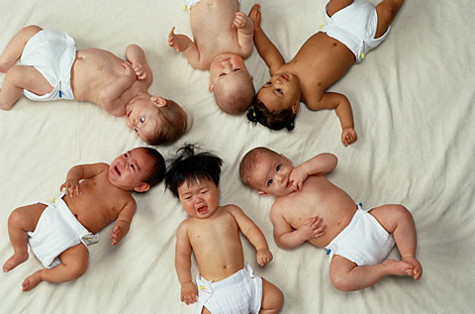
Jordens befolkning! Sedan den 31 oktober 2011 är vi 7 miljarder människor som lever på planeten Jorden!!

Slide 3
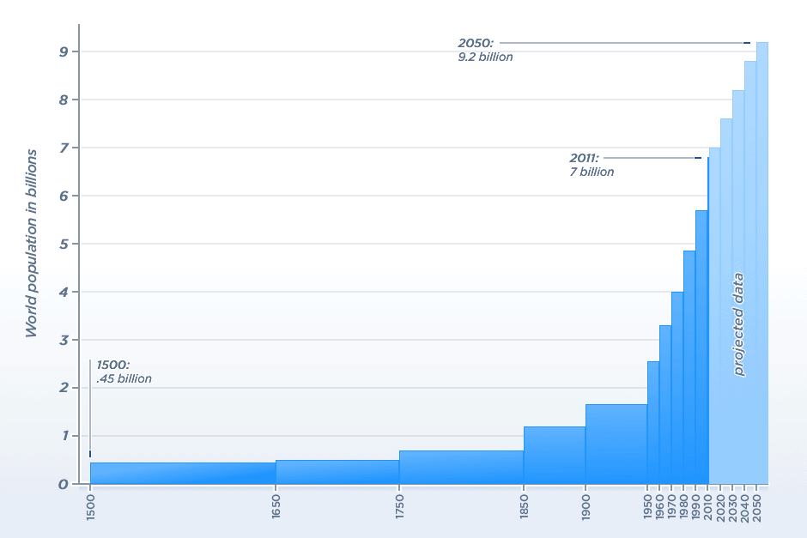
Befolkningskurvan
Fram till 1800-talet ökade jordens befolkning mycket långsamt, då föddes det ungefär lika många som det dog på ett år.
Idag ökar jordens befolkning med 220 000 personer varje dag. På 12 år har vi blivit en miljard fler människor på jorden.
Idag lever mer än 7 400 000 000 människor på vår jord. Att räkna till det skulle ta 200 år.

Slide 4
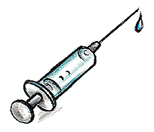
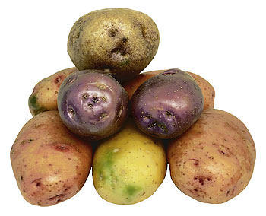
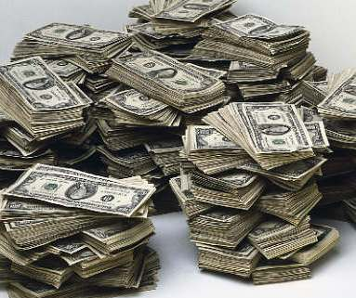
Industriella revolutionen + ”freden, vaccinet och potäterna”
Fram till 1800-talet var den förväntade livslängden under 40 år i hela världen. Nästan alla levde på jordbruk och hade låga inkomster. När industrier började växa fram och inkomsterna ökade blev vissa länder mer rika och fick bättre hälsa. Överlevnaden började bli högre i vissa delar av världen.
Orsaker till befolkningsökning:
Bättre hälsa
Bättre ekonomi
Mindre svält
Lägre dödlighet
Fler barn som överlever
Högre medellivslängd
Mer pengar

Slide 5
Befolkningspyramid: visar hur gamla antalet män och kvinnor i % är .
Sverige (2015)
Afghanistan (2011)

Slide 6
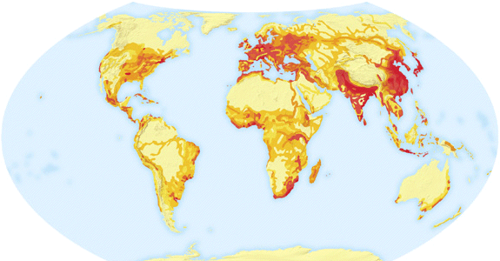
.
Befolkningstäthet i världen
Att räkna jordens befolkning i exakta siffror är svårt men vi vet att majoriteten av världens befolkning bor i Asien.
Hälften av världens människor lever på 5% av jordens landyta.
9 av 10 människor i världen bor på 20% av landytan

Slide 7
Urbanisering och migration
Människor har alltid flyttat över jorden, orsakerna kan vara olika.
”Push- och pullfaktorer” – orsaker
Push – orsaker till emigration
Krig, svält, nöd…
Pull – orsaker till immigration
Rikare, framtidsutsikter…
Urbanisering = inflyttningen till städer för att söka jobb och bättre framtid. Många hamnar i slum och fattigdom.
Ordlista
migration =flyttning, vandring, folkvandring
immigration = inflyttning, invandring
emigration = utflyttning, utvandring

Slide 8
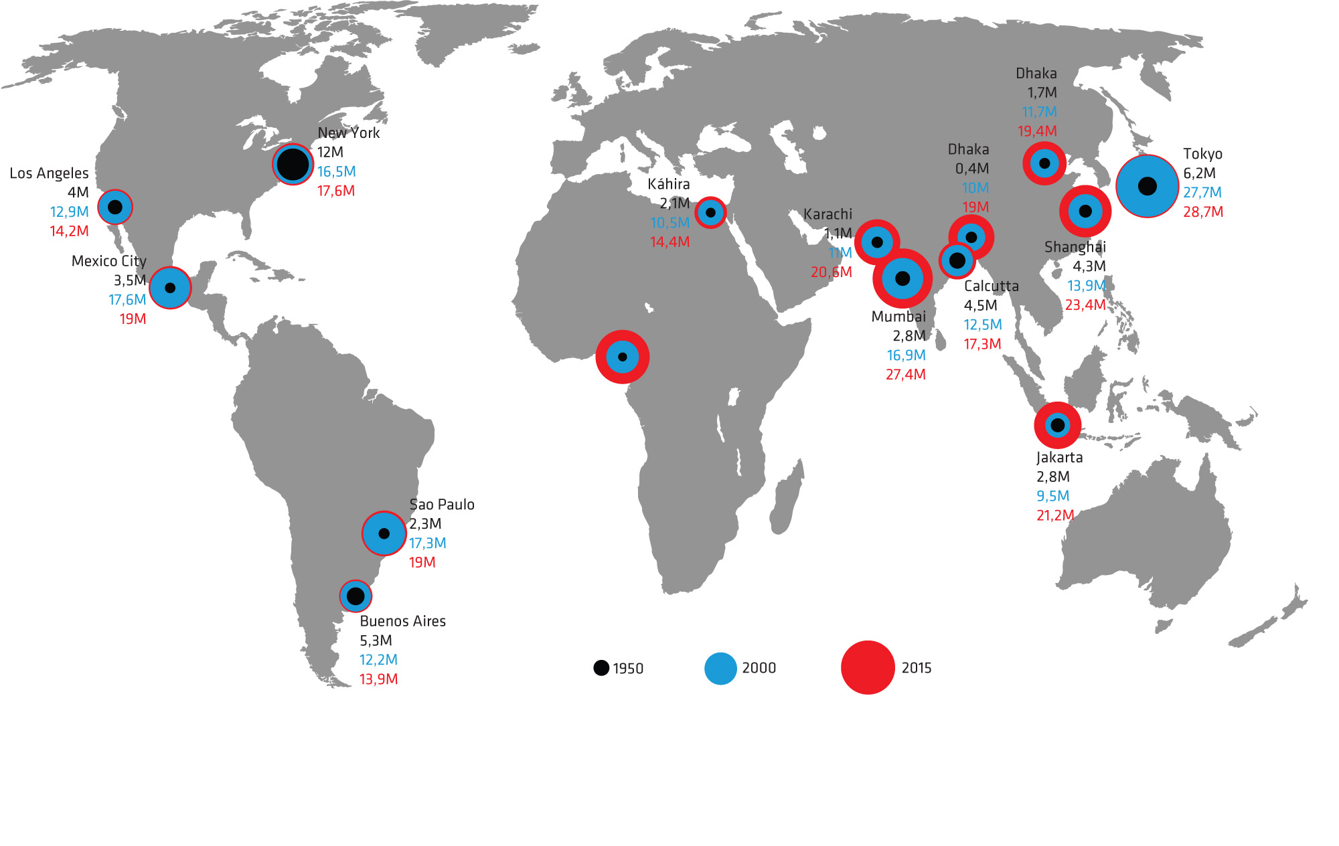
Megastäder
Idag finns 21 städer i världen som har över 10 miljoner invånare.
Megastäder växer snabbt → många problem (trängsel, miljöförorening, slumområden)
Megapolis – storstadsområde

Slide 9
Den ojämna befolkningsökningen
I både rika och fattiga länder lever vi längre och fler barn överlever.
I länder som varit rika länge ökar befolkningen oftast långsamt. Få barn föds, invandringen är oftast viktig för att få till en ökning.
I fattiga länder föds fortfarande många barn och allt fler överlever tack vara god sjukvård och bättre hälsa. Därför ökar befolkningen snabbare där.
Procentuell årlig ökning

Slide 10
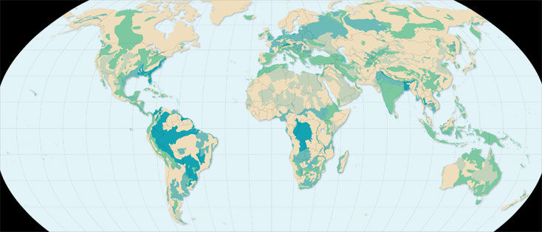
För att försörja alla människor på jorden behövs mat och vatten. Tillgång till vatten och mat är mycket ojämn på jorden. Vi behöver uppnå en balans.
Jordens grundvattenresurser

Slide 11
Lite statistik
Varje sekund föds 5 människor på jorden och 2 dör.
Medellivslängden på jorden har ökat med 16 år sedan 1960. Idag är den ca. 70 år förutom i länder söder om Sahara (Afrika) samt Afghanistan.
5% av jordens befolkning använder ¼ av all jordens energi
13% saknar rent dricksvatten
38% saknar avlopp
46% av alla jordens grödor odlas i USA
80% av jordens befolkning bor i länder som räknas som u-länder
Över en miljard människor bor i slumområden

